Slide 1
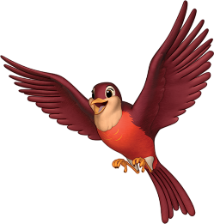
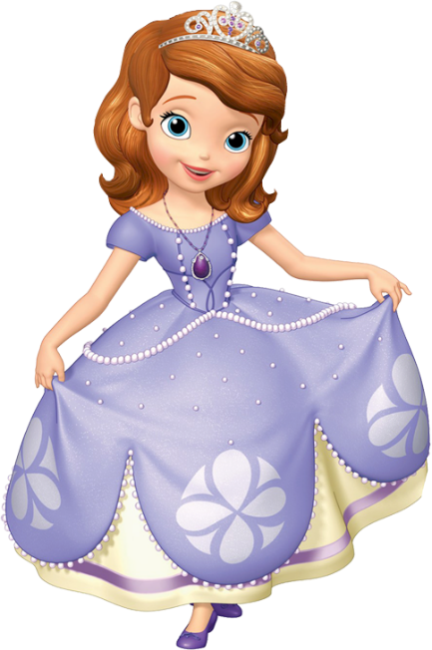
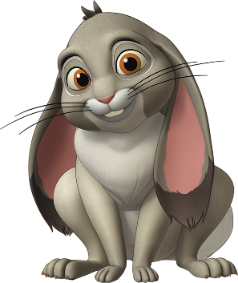
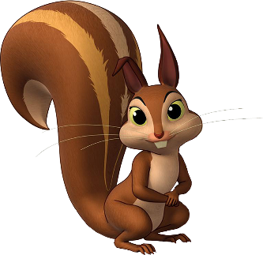
Maryori
Cumple 4 Añitos
Te invito a mi cumpleaños
Día: Lunes 13 de Agosto
Hora: 4:00 pm.
Lugar: Calle Luis Valcarcel 14
No Faltes..!!!

